Slide 1

Нафта

Slide 2

Нафта— горюча корисна копалина, складна суміш вуглеводнів різних класів з невеликою кількістю органічних кисневих, сірчистих і азотних сполук, що являє собою густу маслянисту рідину.

Slide 3
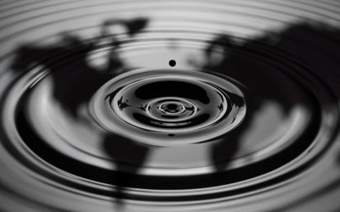
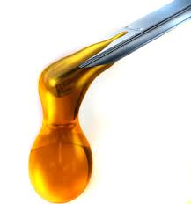
Забарвлення в неї червоно-коричневе, буває жовто-зелене і чорне, іноді зустрічається безбарвна нафта. Нафта має характерний запах, легша за воду, у воді нерозчинна.

Slide 4
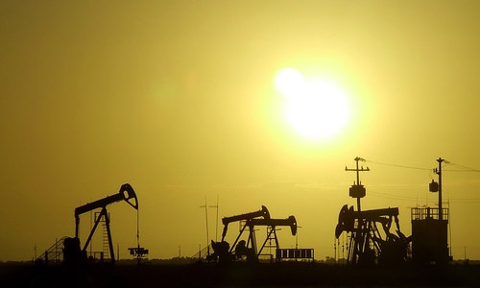
Нафту почали добувати на березі Євфрату за 6-4 тис. років до нашої ери. Застосовувалася вона і як ліки. Стародавні єгиптяни використовували асфальт (окиснену нафту) для бальзамування.

Slide 5

Походження нафти і газу — одне з найскладніших і дискусійних питань в геології. Ця проблема виникла ще у XVI ст. і продовжує залишаться дискусійною дотепер.

Slide 6
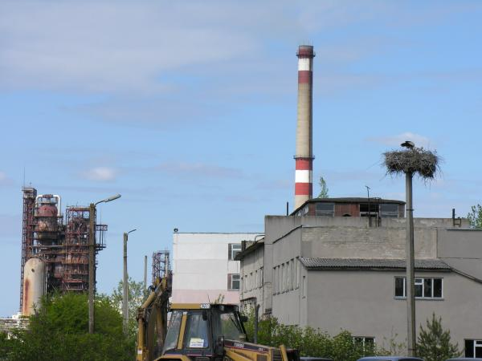
На території України поклади нафти є у Передкарпатті, у Дніпровсько-Донецькій областях та на шельфі Чорного і Азовського морів.

Slide 7
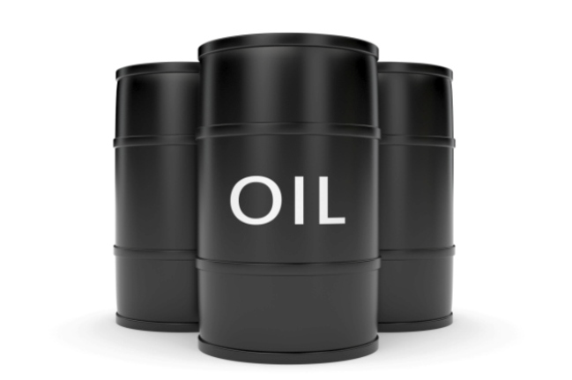
Колір нафти змінюється від жовтого до чорного забарвлення з ростом її густини.

Slide 8
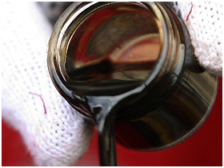
Вуглеводневий склад. У нафті представлені парафінові і нафтенові , ароматичні і змішаної (гібридної) будови — парафіно-нафтенові, нафтено-ароматичні тощо.

Slide 9
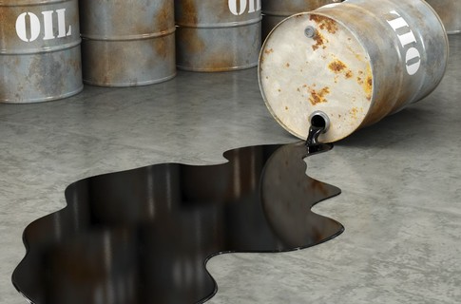
Нафта — легкозаймиста рідина, температура спалаху від −35 до +120 °C. Питома теплота згоряння (нижча) 43,7-46,2 МДж/кг. Нафта розчинна в органічних розчинниках, у звичайних умовах не розчинна у воді, але може утворювати з нею стійкі емульсії. У технології для відділення від нафти води і розчинених у ній солей проводять зневоднення і знесолювання.

Slide 10
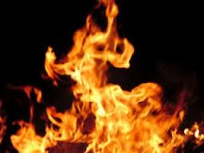
Усі процеси переробки нафти пов'язані з нагріванням чи охолодженням, що вимагає всебічного вивчення теплових властивостей нафти і нафтопродуктів.

Slide 11

Нафта — найважливіше джерело рідкого палива, мастил, сировина для синтетичних матеріалів тощо. Нафта займає провідне місце в світовому паливно-енергетичному господарстві. Її частка в загальному споживанні енергоресурсів безперервно зроста.

